Slide 1

Nombre :Douglas Alexander Pérez Gómez grado: 5to bachiller clave:13 laboratorio:N.2

Slide 2

MANTENIMIENTO PREVENITOVO

Slide 3
Mantenimiento preventivo
Mantenimiento preventivo
Pasosos para realizar el mantenimiento preventivo
En las operaciones de mantenimiento, el mantenimiento preventivo es el destinado a la conservación de equipos o instalaciones mediante la realización de revisión y reparación que garanticen su buen funcionamiento y fiabilidad.
1. Pasos para realizar un mantenimiento preventivo<br />Instituto Técnico Privado Mixto Vocacional Federico Taylor<br />José Rodrigo Castañeda Monterroso<br />4to Diversificado<br />Taller<br />
2. Evaluación del Equipo<br />Se hace una evaluación previa de las especificaciones del equipo a modo de registro de entrada del mismo.<br />
3. Diagnosticar el equipo<br />Se evalúa el funcionamiento de el equipo, así como su estado físico, su desempeño, y el estado de sus partes.<br />
4. Detectar fallas<br />Se trata de detectar y reparar fallas en el equipo.<br />
5. Abrir el chasis<br />

Slide 4

Mantenimiento Deductivo

Slide 5
Proceso
Mantenimiento deductivo
El mantenimiento deductivo es aquel como su nombre no lo indica utilizado para deducir si nuestra maquina esta fallando y necesita una limpiza o un reactulizaccion.
Se detectan
fallas
Actulizaciones que necesite la maquina

Slide 6
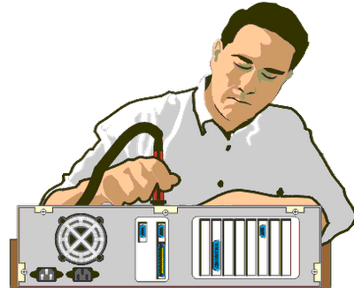
Mantenimiento correctivo

Slide 7
procedimiento
Preventivo
deductivo
correctiov
Mantenimiento correctivo
Este mantenimiento es necesario luego de ralizar loas mantimientos anteriores en este mantenimiento se ejecuta la practica para poder reparar errores que tenga la maquina tanoto externos como internos.

Slide 9
Podemos centrar en la información anterior que cada uno de estos manteamientos son importantes para nuestro pc por lo tanto estos tienen un orden que debemos de seguir para que nuestra maquina se encuentre bien y no nos de ningún problema
conclusiones

Slide 10
mantenimientos
deductivo
preventivo
correctivo
Es el que se encarga de deducir si nuestra maquina necesita algún tipo de manteamientos de los anteriormente mencionados
Es el que previene que nuestra máquina pueda darnos problemas a la hora de trabajar se escanea e limpia , detecta todo antes de poder empezar o darle alguna función a nuestra maquina
Es aquel que se encarga de corregir todos los errores que puede llegar a tener nuestra máquina como por ejemplo virus o incluso asta la lentitud de nuestra máquina

